Slide 1
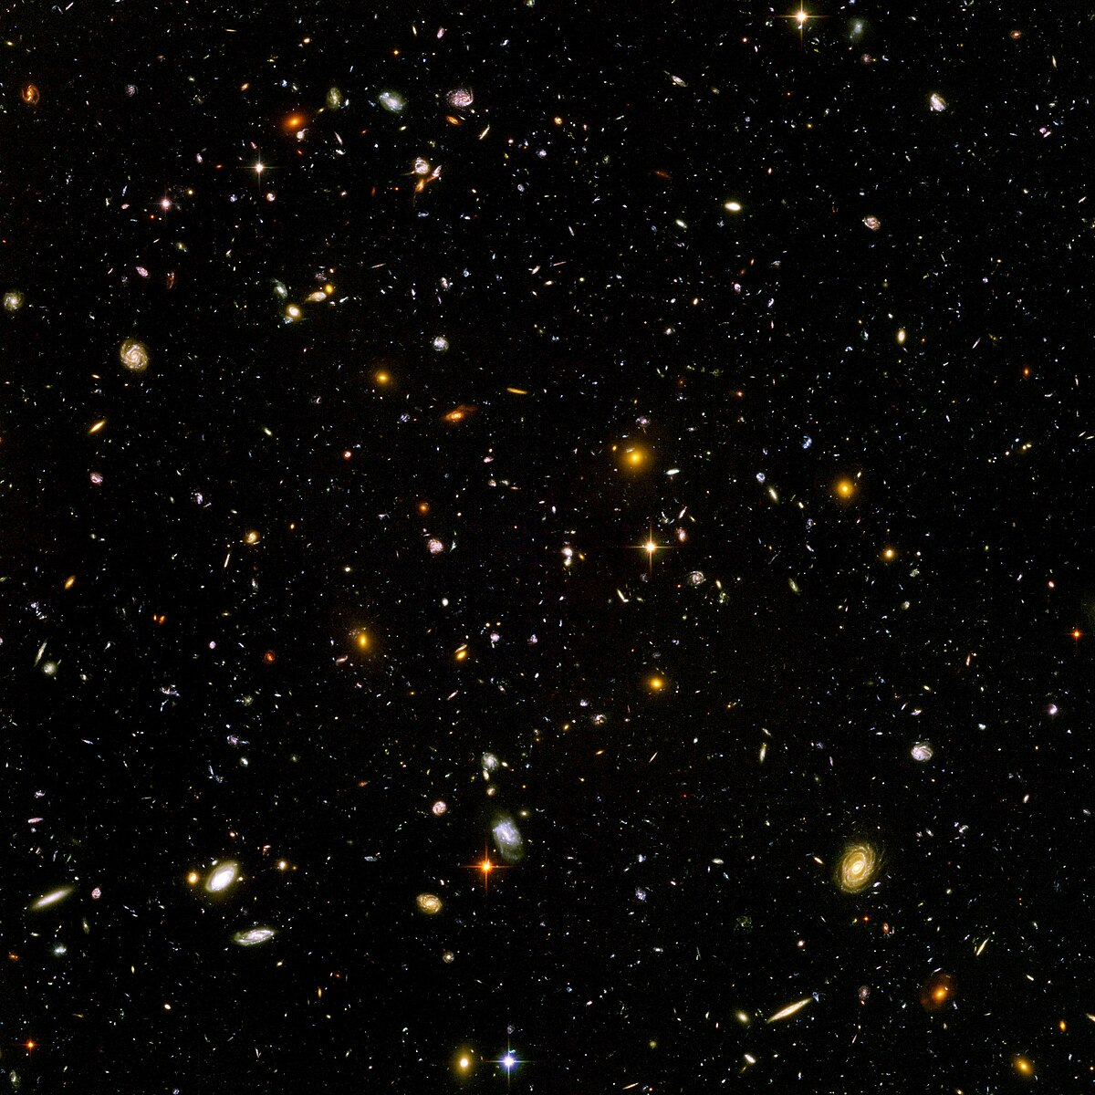
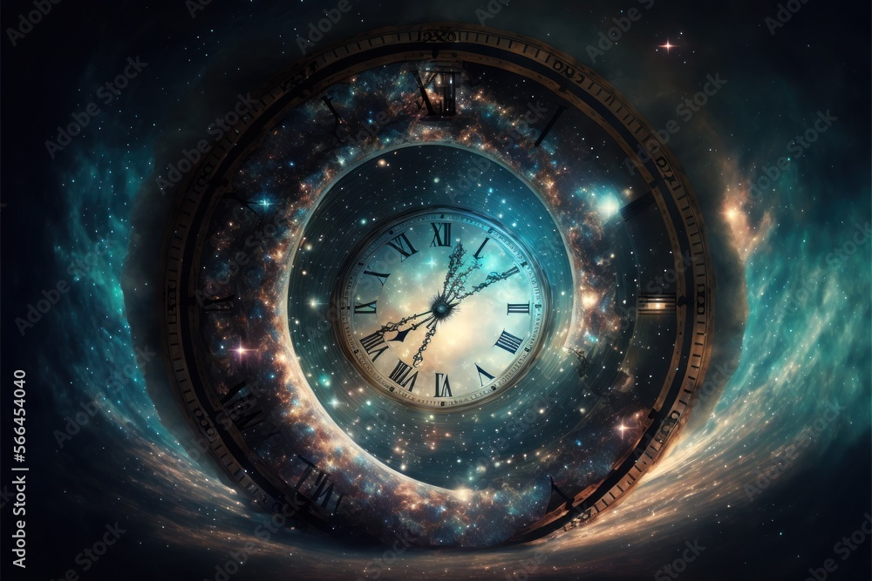
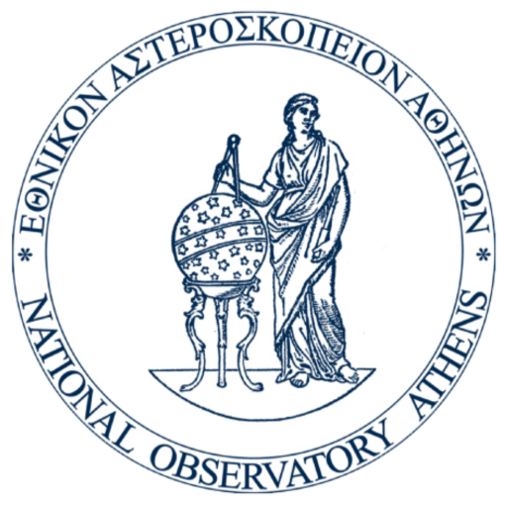
Βραδιά Αστρονομίας στην νησί της Κω
στα πλαίσια της δράσης του Εθνικού Αστεροσκοπείου Αθηνών: «UniversALL: αστρονομία για μαθητές ακριτικών περιοχών»
Σάββατο 20 Απριλίου στο 1^{ο} ΕΠΑΛ ΚΩ
Πρόγραμμα:
17:00 – 19:00: Παιδικό εργαστήρι με θέμα την αστρονομία και το περιβάλλον (για παιδιά 6 έως 12 ετών)
20:00 – 21:30 Ομιλίες-Παρουσιάσεις για το κοινό: Ομιλίες, δράσεις και παιχνίδια από τους μαθητές και τις μαθήτριες του 1^{ο} ΓΕΛ Κω, 1^{ο} ΕΠΑΛ Κω, ΓΕΛ Ζηπαρίου, 3^{ο} Γυμνάσιο Κω
Ομιλία: “Μια βόλτα στις γειτονιές του Σύμπαντος” από τους αστροφυσικούς του Εθνικού Αστεροσκοπείου Αθηνών Α. Χιωτέλλη, Γ. Δακανάλη & Σ. Κατσιώλη 21:30 Αστροπαρατήρηση και ουρανογραφία με τα τηλεσκόπια του Εθνικού Αστεροσκοπείου Αθηνών

